Slide 1
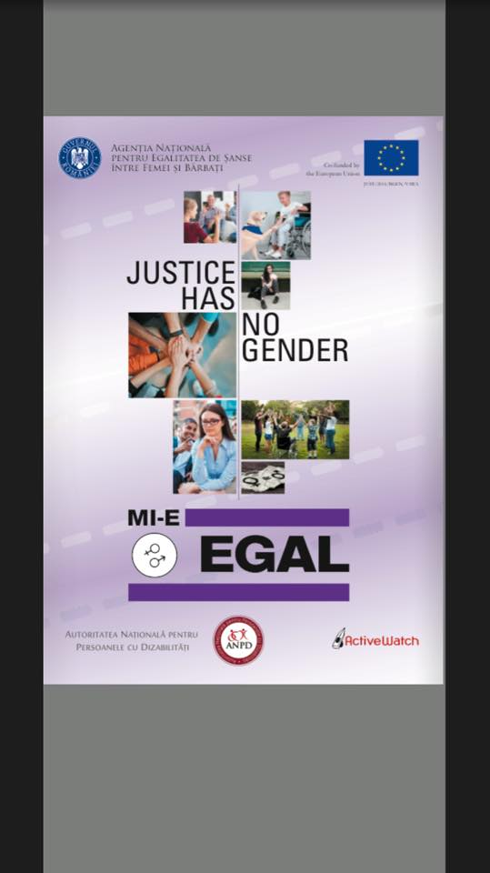
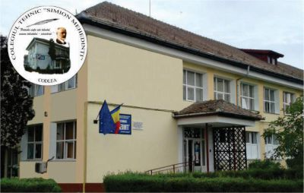
PROIECT “JUSTICE HAS NO GENDER”
CAMPANIA DE CONŞTIENTIZARE A COLEGIULUI TEHNIC “SIMION MEHEDINŢI” CODLEA

Slide 2
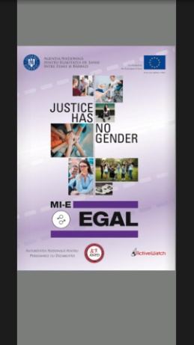
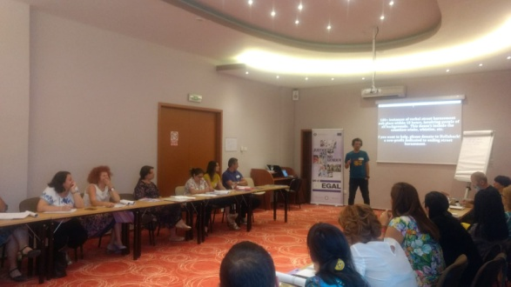
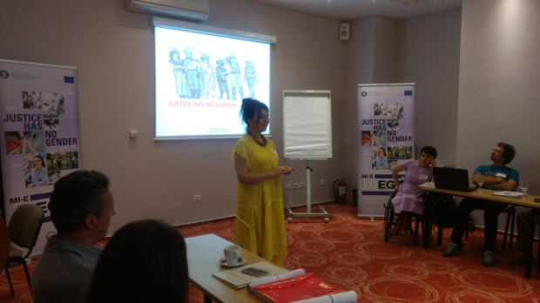
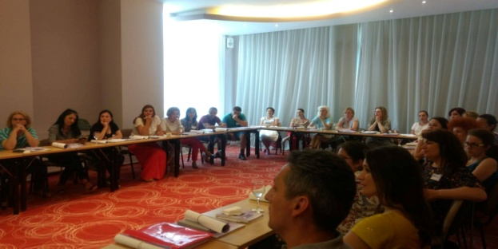
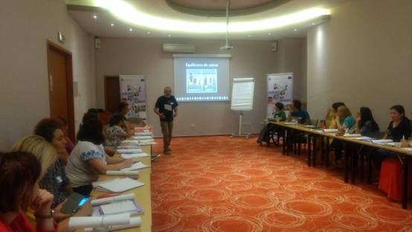
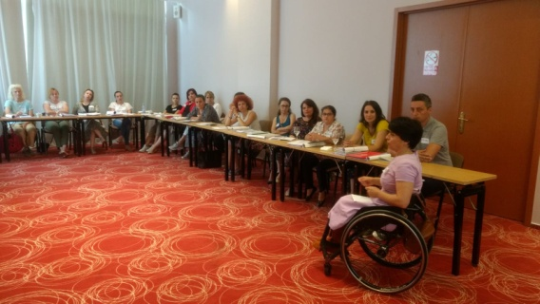
PROIECT “JUSTICE HAS NO GENDER”
„Justice has no gender” este un proiect care are ca scop creșterea gradului de conștientizare a elevilor români cu privire la elefectele negative ale stereotipurilor folosite în societatea românească față de persoanele cu dizabilități și care fac parte din anumite etnii. Autoritatea Națională pentru Persoanele cu Dizabilități a semnat un acord de parteneriat cu Agenția Națională pentru Egalitatea de Șanse între Femei și Bărbați și Asociația Active Watch, în vederea implementării acestui proiect în liceele din România.

Slide 3
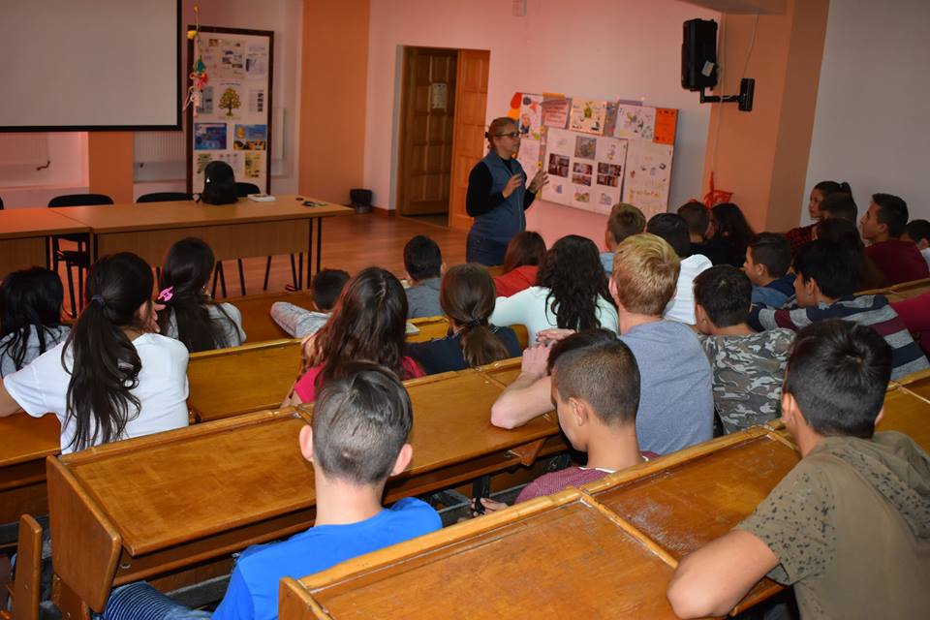
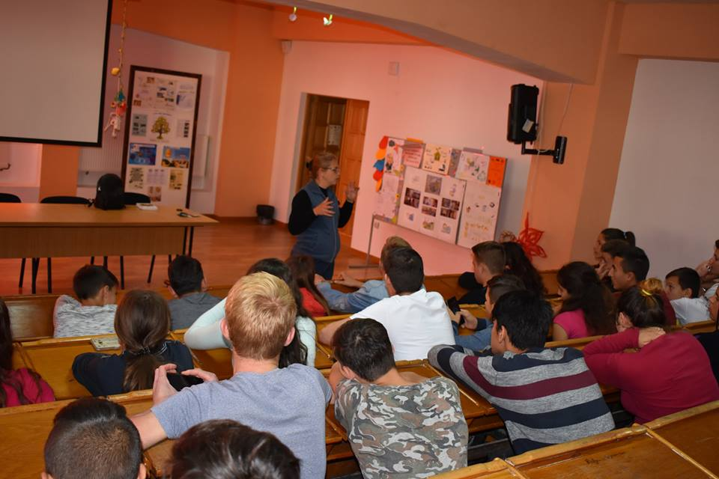
ALEGEREA GRUPULUI ŢINTĂ OCTOMBRIE 2018
32 de elevi din clasele a9-a, a10-a, a11-a şi a12-a au răspund “DA” proiectului.

Slide 4
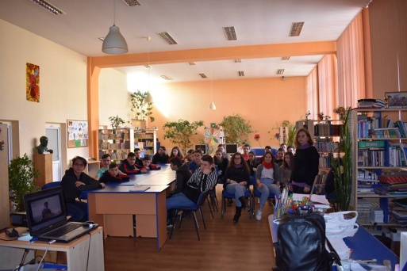
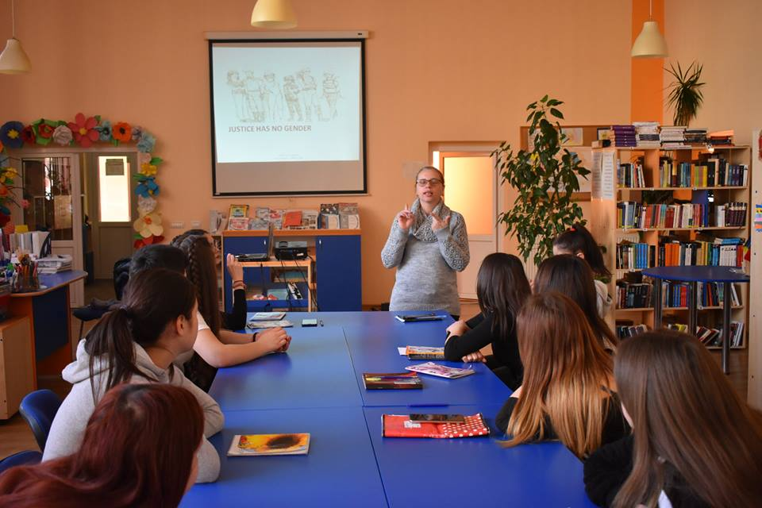
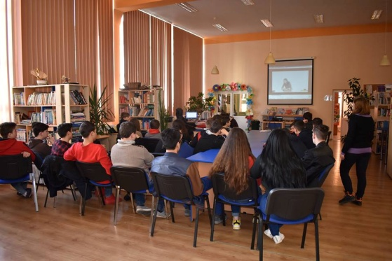
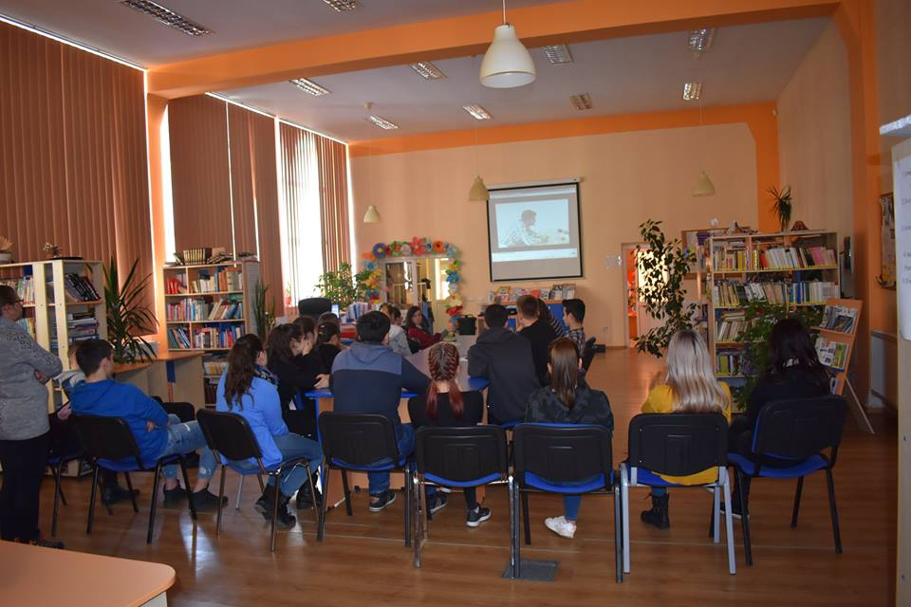
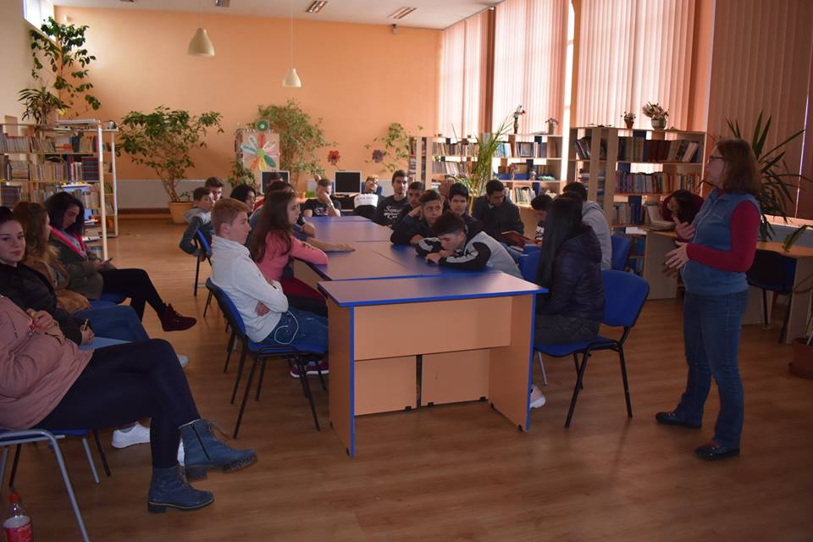
DECEMBRIE 2018, IANUARIE 2019 ŞI FEBRUARIE 2019
PREGATIREA TEORETICĂ

Slide 5
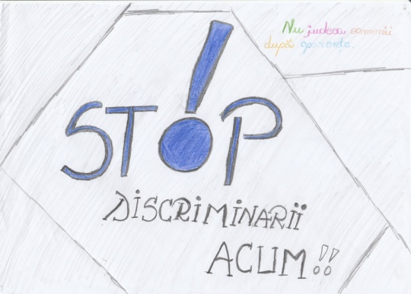
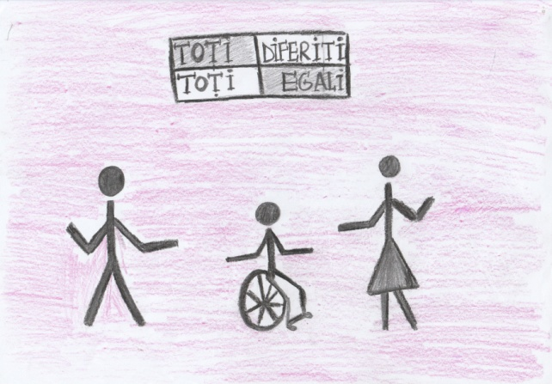
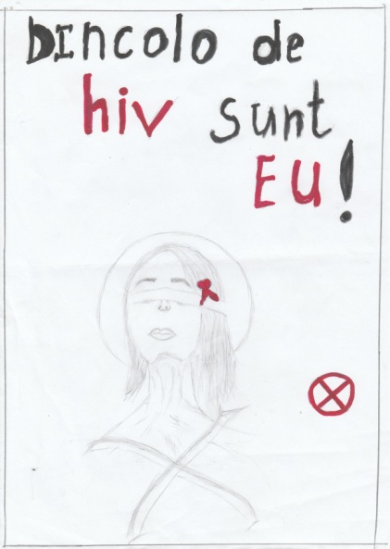
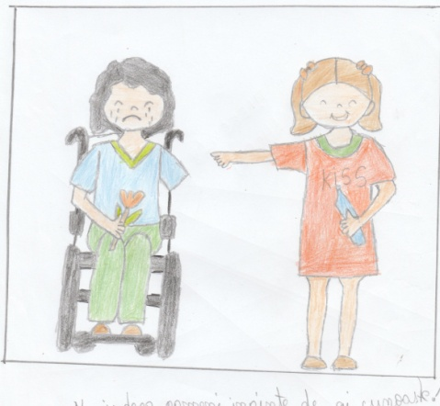
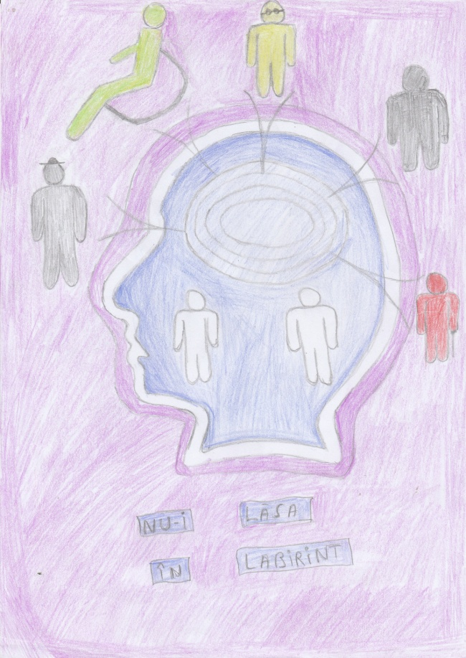
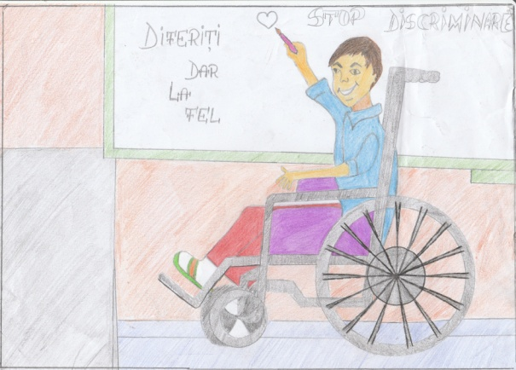
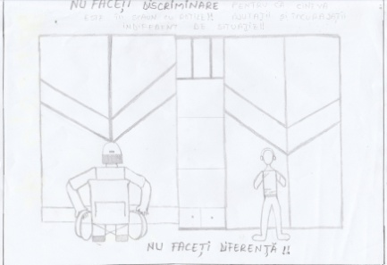
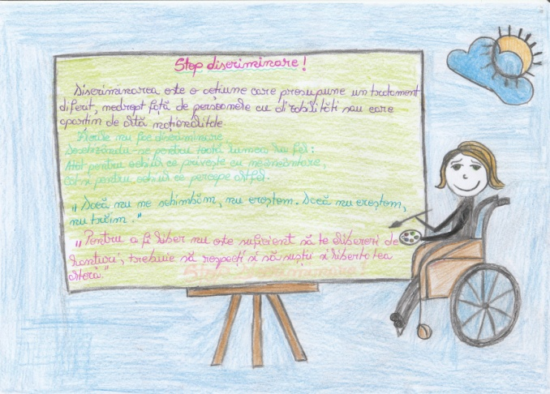
ATELIER DE LUCRU, expoziţie “săptămâna altfel”

Slide 6
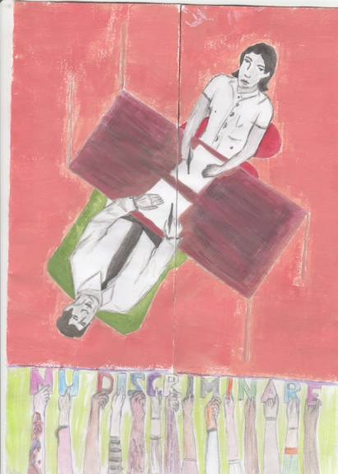
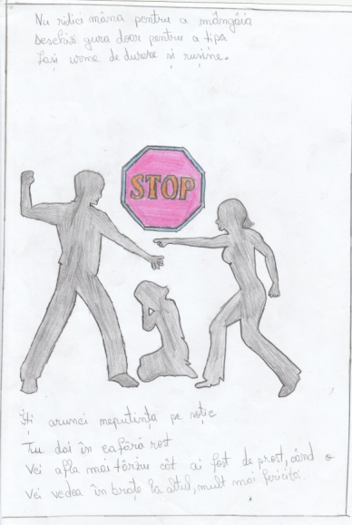
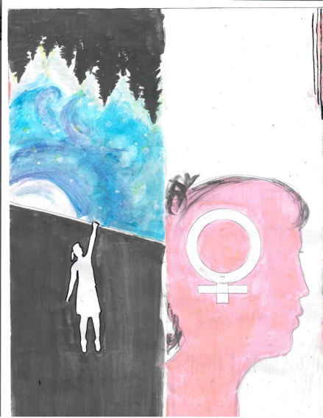
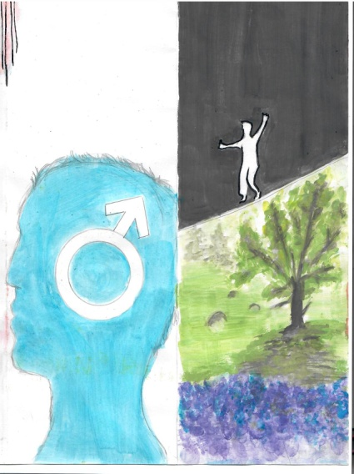
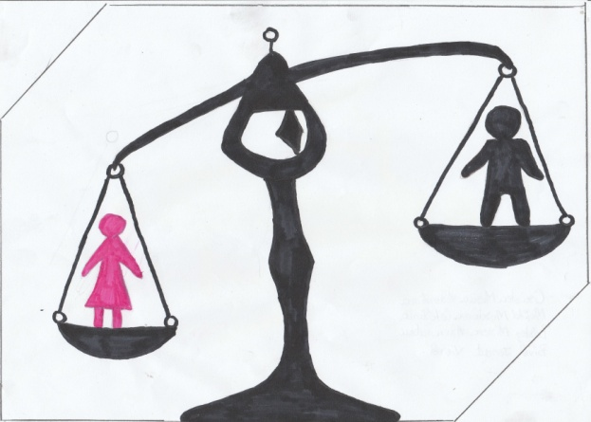
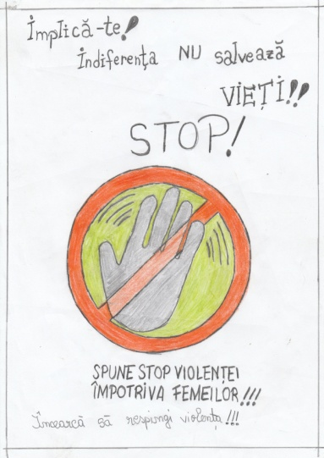
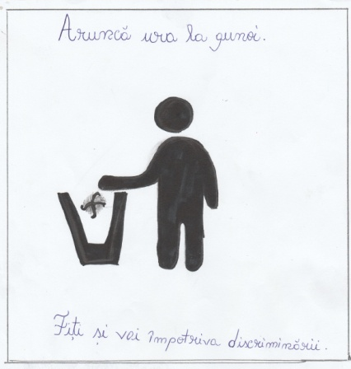
ATELIER DE LUCRU, expoziţie “săptămâna altfel”

Slide 7
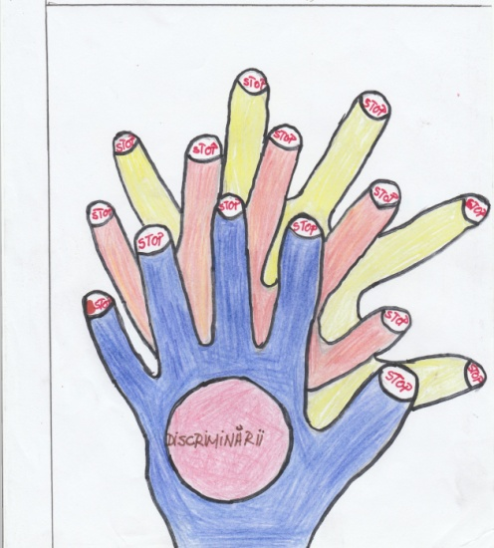
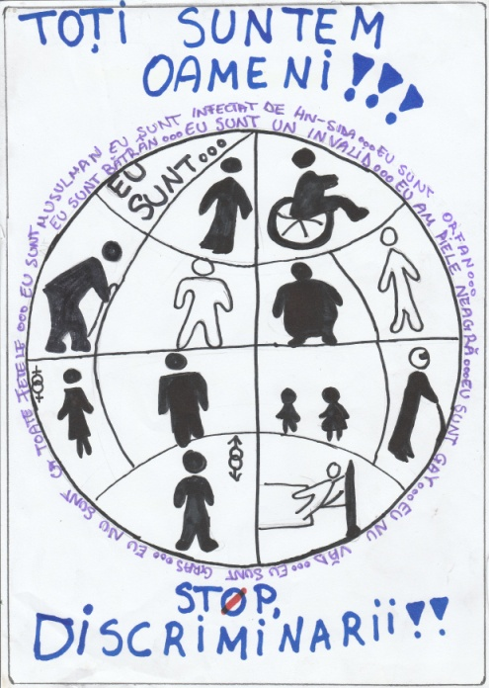
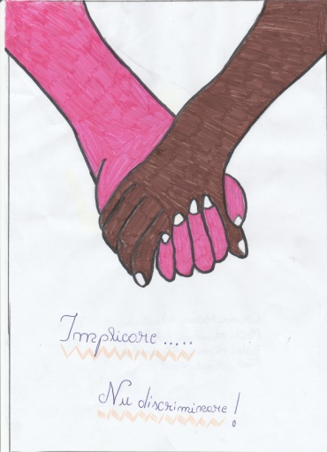
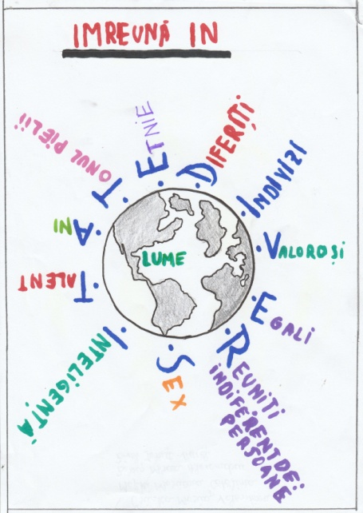
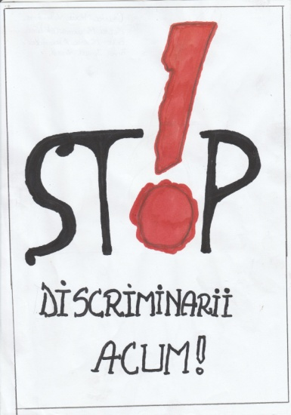
ATELIER DE LUCRU, expoziţie “săptămâna altfel”

Slide 8
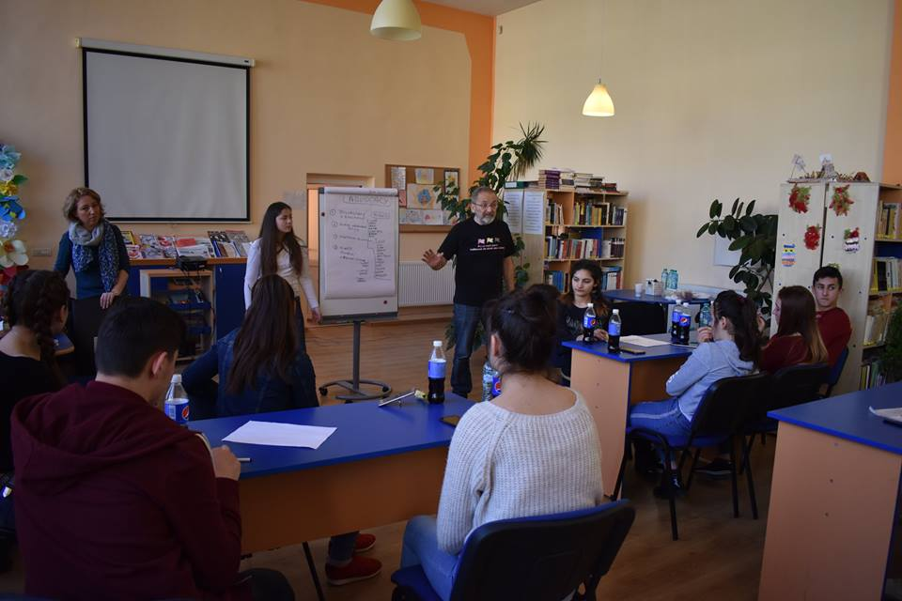
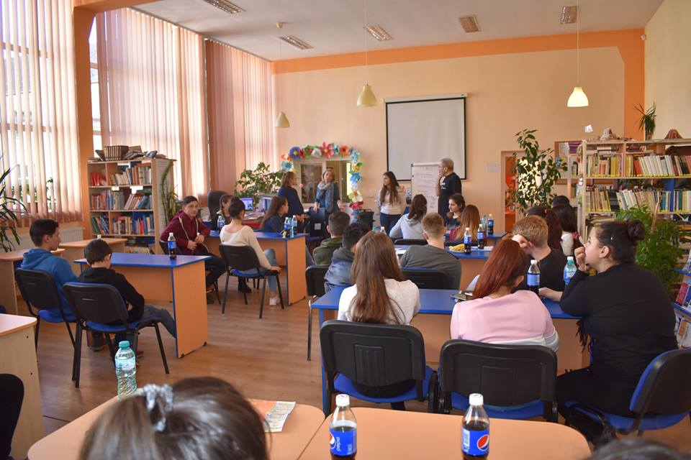
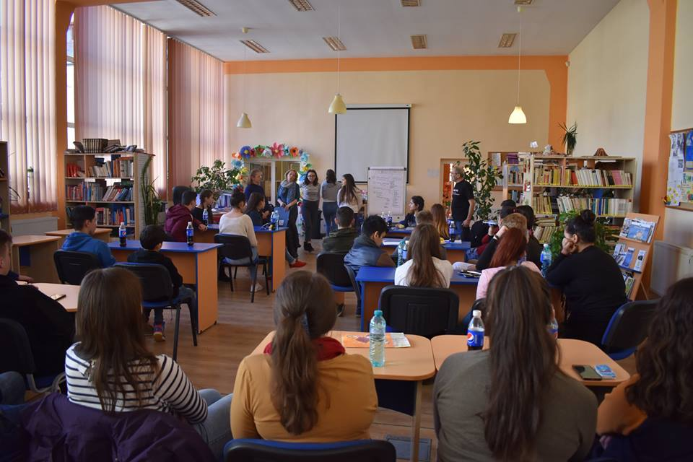
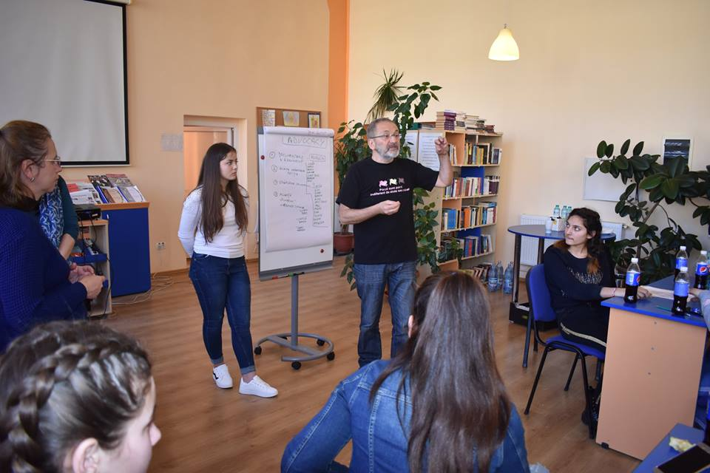
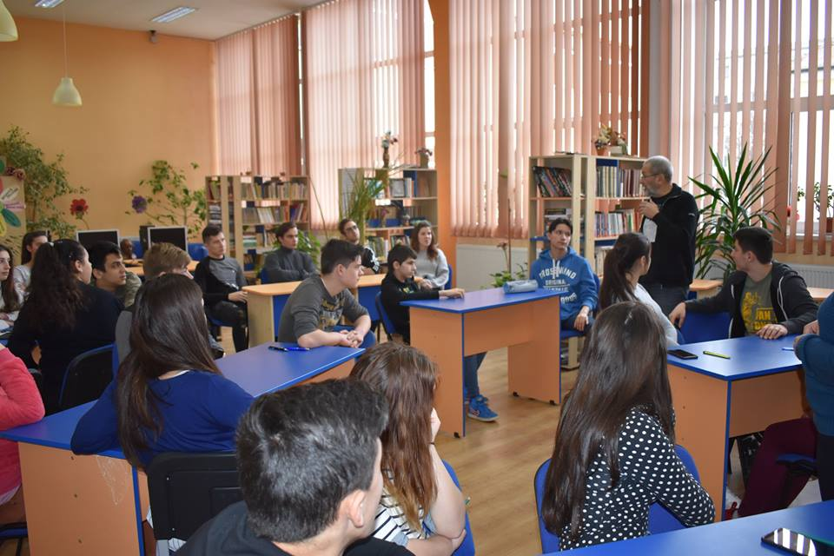
VIZITĂ EXPERT – FEBRUARIE 2019

Slide 9
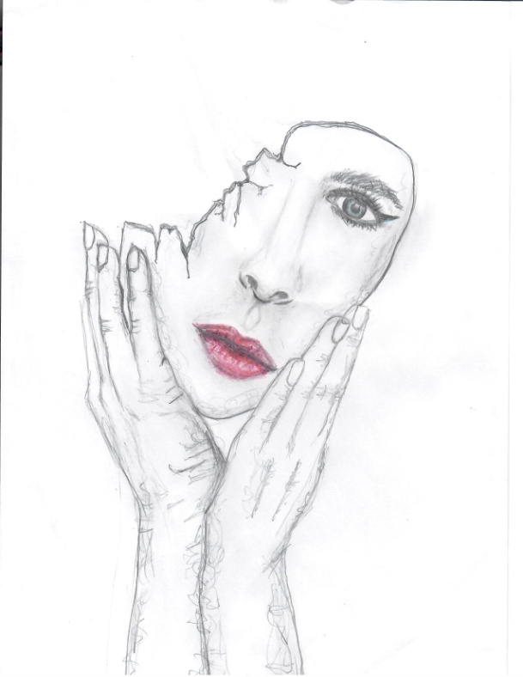
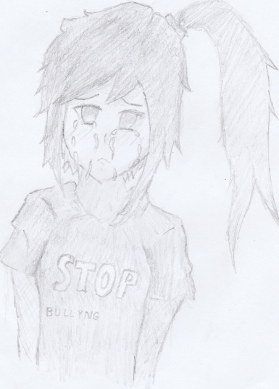
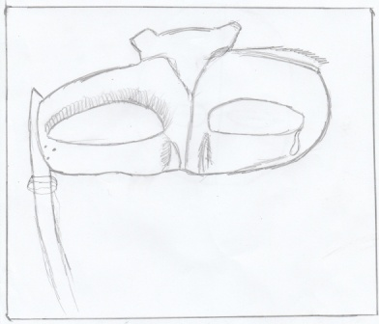
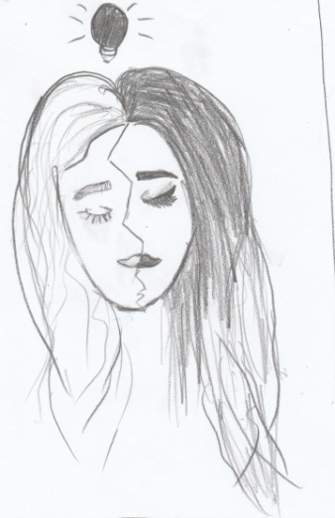
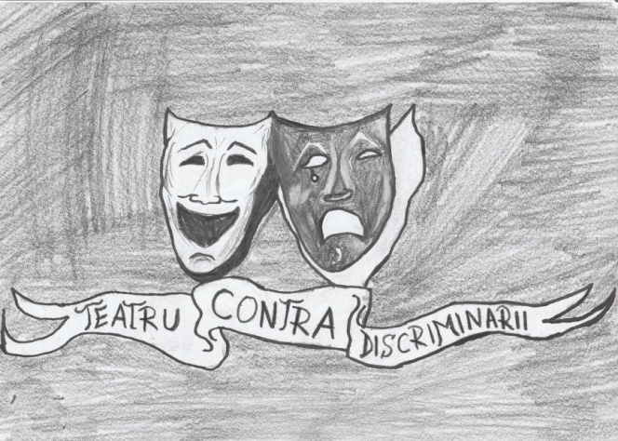
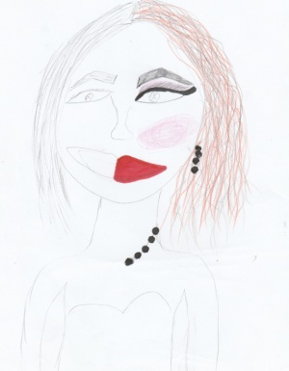
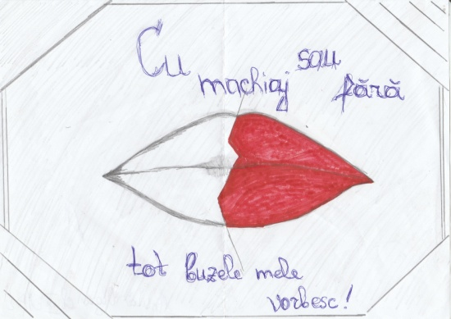
ATELIER DE LUCRU - ALEGERE logo

Slide 10
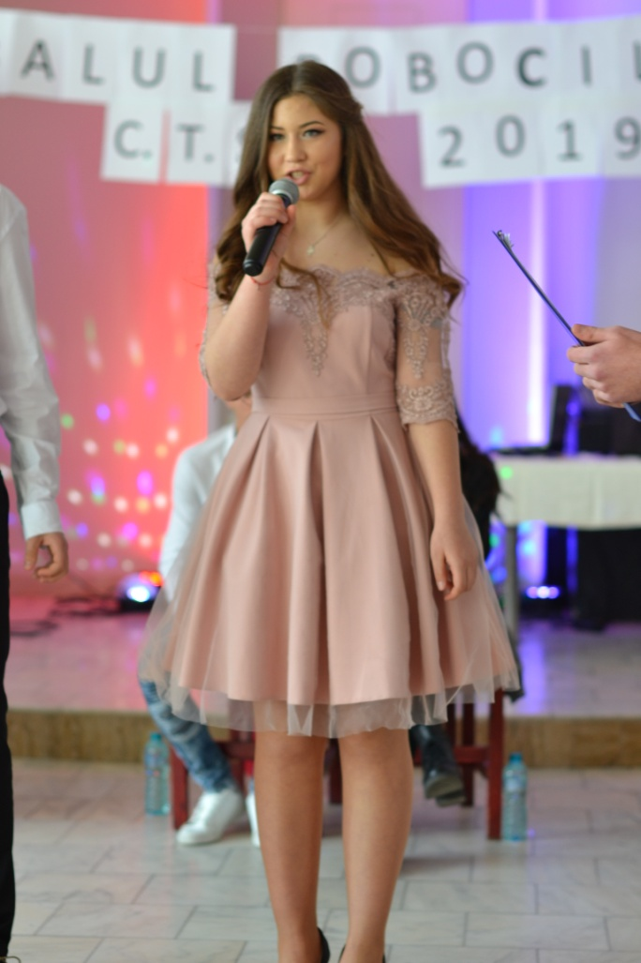
Dacă –i bal, bal să fie martie 2019
Eleva Olga Untilă, din clasa aIX-a participantă în proiect, a vrut să vadă reacţiile publicului dansând 2 stiluri de dans: vals şi bellydance.

Slide 11
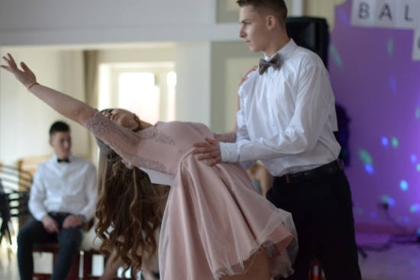
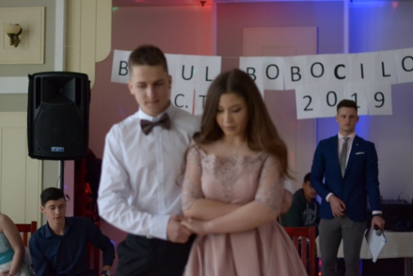
vals
“E frumoasă, dar un pic grăsuţă!”
“Sunt concurente mai drăguţe, nu este favorita mea pentru Miss!”
“E prea rigidă la dans!”

Slide 12
bellydance
Concluzia finală :
“E perfectă!
Merită să fie Miss!

Slide 13
CU MASCĂ, MAI SUNT EU?
Elevii casei aX-a au răspuns provocării de a participa la un concurs “Miss şi Mister” costumaţi. Au fost notaţi doar pentru felul în care au răspuns provocărilor, nu pentru felul cum arată.

Slide 14
SAPTĂMÂNA ALTFEL
Elevii clasei aX-a au participat la un concurs de afişe pe tema discriminării
LOCUL II
LOCUL I
LOCUL III

